Slide 1

SCRAPBOOK
„kolaž“
„sestavljanka“
Pripravila: Katarina Vinšek

Slide 2
SCRAPBOOKING
Je beseda, za katero ne najdem pravega slovenskega prevoda. Uporabljati so jo začeli v Veliki Britaniji v 19.stoletju za urejanje družinskih albumov, spominov, kronike, vtisov, …
Gre za arhiviranje družinske zgodovine na način zbiranja fotografij, uporabe kolaž tehnike, trganke, rezanke, zapisov, risanja,…

Slide 3
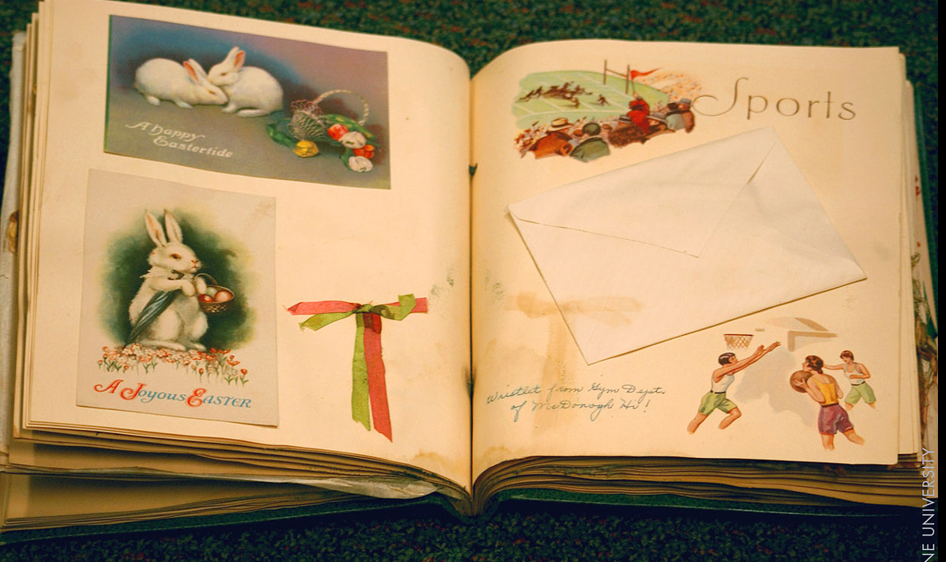
Primer scrapbook iz 19.stoletja

Slide 4

Scrapbooking is a method of preserving, presenting, and arranging personal and family history in the form of a book, box, or card. Typical memorabilia include photographs, printed media, and artwork. Scrapbook albums are often decorated and frequently contain extensive journal entries or written descriptions. Scrapbooking started in the United Kingdom in the nineteenth century.
Vir: Wikipedia

Slide 5
Kako ustvarimo svoj scrapbook?
PRIPOMOČKI:
album, zvezek, papir, …
škarje, lepilo, izrezki, barvni papir, …
fotografije, risbe, zapisi, …
nalepke, peresa, pentlje, blago, čipka, …
karkoli, kar lahko uporabiš kot material za ustvarjanje.

Slide 6
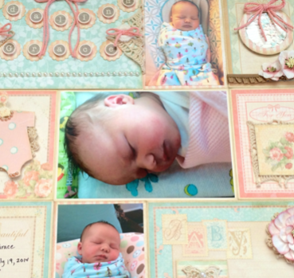
Vaša naloga (nekaj idej):
Za današnjo likovno nalogo ustvarite eno stran (list) na način, ki sem ga opisala: trganka, rezanka, sestavljanka, lepljenka, …
Izberite si en dogodek (izlet, rojstni dan, piknik, pouk na daljavo, športna aktivnost, kuhanje, vrtnarjenje, …) in ga poustvarite.
Na ta način lahko izdelate tudi časovni trak pri družbi, ki
ga bomo izdelovali v četrtek, ko boste imeli tehniški dan.
Če vam karkoli ni jasno, me vprašajte.

Slide 7
